Slide 1

Welcome

Slide 2
Digestions & Absorption (পরিপাক ও শোষণ)
Md. Ubaydullah
Lecturer (Biology)
Khademul Islam Girls’ School & College
Boalia, Rajshahi
Mobile: 01741-282232
01518-322358
Biology-2 (Zoology)
Class: XI-XII
Lecture: 04
Chapter-03
Digestions & Absorption

Slide 3
এই পাঠ শেষে শিক্ষার্থীরা…………
খাদ্য পরিপাকে স্নায়ুতন্ত্রের ভূমিকা ব্যাখ্যা করতে পারবে।
খাদ্য পরিপাকে হরমোনের ভূমিকা ব্যাখ্যা করতে পারবে।
পরিপাককৃত খাদ্যের (খাদ্যসার) শোষণ প্রক্রিয়া ব্যাখ্যা করতে পারবে।
স্থুলতা কী তা বলতে পারবে।
স্থুলতার কারণ, স্বাস্থ্যগত সমস্যা, স্থুলতা প্রতিরোধের উপায় বলতে পারবে।
BMI কী? BMI নির্ণয় করতে পারবে।

Slide 4
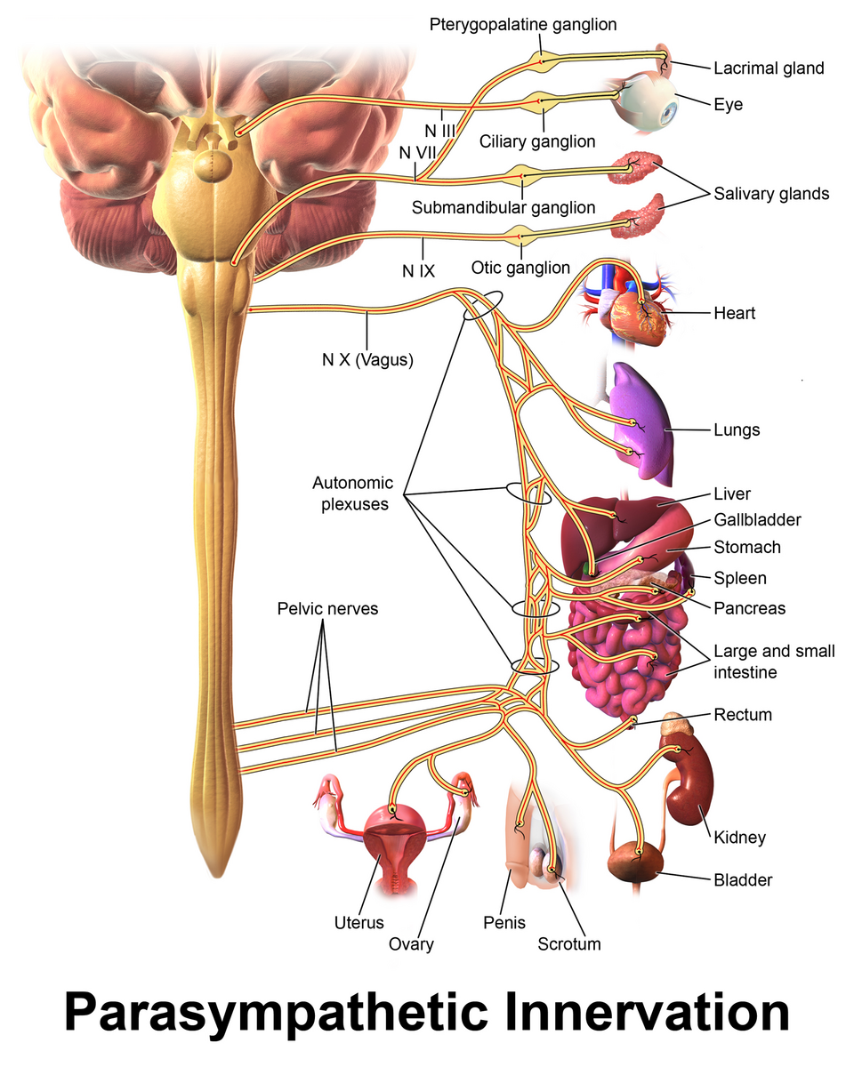
Digestions & Absorption (পরিপাক ও শোষণ)
খাদ্য পরিপাকে স্নায়ুতন্ত্রের ভূমিকাঃ খাদ্য পরিপাকে স্নায়ুতন্ত্র অত্যন্ত গুরুত্বপূর্ণ ভূমিকা পালন করে। অন্ত্রের নিজস্ব স্নায়ুতন্ত্র বা এন্টারিক নার্ভাস সিস্টেম (ENS) এবং মস্তিষ্কের সাথে সংযোগ রক্ষাকারী স্বয়ংক্রিয় স্নায়ুতন্ত্র খাদ্যের গতি নিয়ন্ত্রণ করে, এনজাইম ও রস ক্ষরণ বাড়ায় এবং পুষ্টি উপাদান শোষণ নিশ্চিত করতে পরিপাকনালীর পেশীগুলোকে পরিচালিত করে।
এন্টারিক স্নায়ুতন্ত্রের কাজ
একে অন্ত্রের নিজস্ব মস্তিষ্ক বলা হয়।
পরিপাকনালীর পেশীর সংকোচন ও প্রসারণ ঘটায়।
খাবার সামনে এগিয়ে নিতে সাহায্য করে।
স্থানীয় রাসায়নিক পরিবর্তন বুঝতে পারে
স্বয়ংক্রিয় স্নায়ুতন্ত্রের ভূমিকা
প্যারাসিমপ্যাথেটিক স্নায়ুতন্ত্র: এটি বিশ্রামের সময় হজম প্রক্রিয়া সচল ও শক্তিশালী করে। লালা, গ্যাস্ট্রিক রস এবং অগ্ন্যাশয়ের এনজাইম ক্ষরণ বাড়ায়।
সিমপ্যাথেটিক স্নায়ুতন্ত্র: এটি মানসিক চাপ বা ভয়ের সময় সক্রিয় হয়। হজম প্রক্রিয়া সাময়িকভাবে ধীর করে দেয়।
মস্তিষ্ক ও অন্ত্রের সংযোগ
খাদ্যের সুবাস বা দেখামাত্র মস্তিষ্ক সংকেত পাঠায়।
মুখ ও পাকস্থলীতে পরিপাক রস তৈরি শুরু হয়।
মানসিক চাপ বা উদ্বেগ হজমে গোলযোগ ঘটায়।

Slide 5
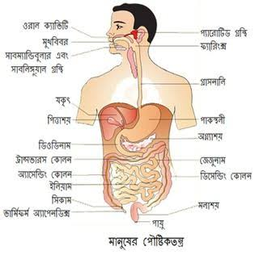
Digestions & Absorption (পরিপাক ও শোষণ)
খাদ্য পরিপাকে হরমোন অত্যন্ত গুরুত্বপূর্ণ ভূমিকা পালন করে। গ্যাস্ট্রোইনটেস্টাইনাল ট্র্যাক্ট থেকে নিঃসৃত বিভিন্ন হরমোন পাকস্থলী ও অন্ত্রের গতি নিয়ন্ত্রণ করে, পাচক রস ও এসিড ক্ষরণ বাড়ায় এবং পিত্তথলি ও অগ্ন্যাশয় থেকে প্রয়োজনীয় এনজাইম ও বাইকার্বোনেট সরবরাহ নিশ্চিত করে পরিপাক প্রক্রিয়াকে সুচারুভাবে সম্পন্ন করে।
প্রধান পরিপাক হরমোন ও তাদের কাজ
গ্যাস্ট্রিন (Gastrin): পাকস্থলীর গ্যাস্ট্রিক গ্ল্যান্ড থেকে হাইড্রোক্লোরিক এসিড (HCl) ও পেপসিনোজেন ক্ষরণ উদ্দীপিত করে এবং পাকস্থলীর পেশীর নড়াচড়া বাড়ায়।
সিক্রেটিন (Secretin): ক্ষুদ্রান্ত্র থেকে নিঃসৃত হয়ে অগ্ন্যাশয়কে বাইকার্বোনেট সমৃদ্ধ ক্ষারীয় রস উৎপাদনে উদ্দীপ্ত করে, যা পাকস্থলীর এসিডকে প্রশমিত করে।
কোলেসিস্টোকিনিন (CCK): ক্ষুদ্রান্ত্রে চর্বি ও আমিষ পৌঁছালে নিঃসৃত হয়। এটি পিত্তথলিকে সংকুচিত করে পিত্তরস এবং অগ্ন্যাশয়কে পাচক এনজাইম ছাড়তে বাধ্য করে।
ঘ্রিটিন বা ঘ্রেলিন (Ghrelin): পাকস্থলী থেকে নিঃসৃত হয়ে ক্ষুধার অনুভূতি জাগায় এবং খাবার গ্রহণের তাগিদ তৈরি করে।
গ্যাস্ট্রিক ইনহিবিটরি পেপটাইড (GIP): ক্ষুদ্রান্ত্রের গতি মন্থর করে যাতে চর্বিযুক্ত খাবার হজম ও শোষণের জন্য পর্যাপ্ত সময় পায়।

Slide 6
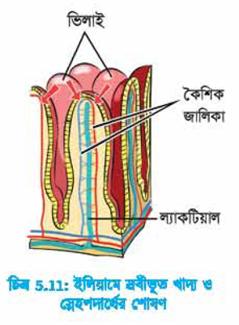
Digestions & Absorption (পরিপাক ও শোষণ)
পরিপাককৃত খাদ্যের (খাদ্যসার) শোষণ
পরিপাককৃত খাদ্যের শোষণ হলো এমন একটি জৈব রাসায়নিক প্রক্রিয়া, যার মাধ্যমে খাদ্যের সরল উপাদান বা খাদ্যসার ক্ষুদ্রান্ত্রের প্রাচীর ভেদ করে রক্ত ও লসিকায় প্রবেশ করে। মানবদেহে পরিপাককৃত পুষ্টি উপাদানের প্রায় ৯০ থেকে ৯৫ ভাগই ক্ষুদ্রান্ত্রের মাধ্যমে শোষিত হয়।
শোষণের স্থান ও অঙ্গ
ক্ষুদ্রান্ত্র: শোষণের প্রধান কেন্দ্র। ক্ষুদ্রান্ত্রের ইলিয়াম অংশ সর্বাধিক খাদ্যসার শোষণ করে।
ভিলাই (Villi): ক্ষুদ্রান্ত্রের ভেতরের দেয়ালে আঙুলের মতো ক্ষুদ্র অভিক্ষেপ থাকে। এগুলো শোষণের তলানি ক্ষেত্র বহুগুণ বাড়িয়ে দেয়।
মাইক্রোভিলাই: ভিলাইয়ের কোষগুলোতে আরও ক্ষুদ্র গঠন থাকে যা শোষণ প্রক্রিয়া ত্বরান্বিত করে।

Slide 7
Digestions & Absorption (পরিপাক ও শোষণ)
বিভিন্ন খাদ্যসারের শোষণ প্রক্রিয়া
গ্লুকোজ ও অ্যামিনো অ্যাসিড: সক্রিয় শোষণ ও ব্যাপন প্রক্রিয়ার মাধ্যমে সরাসরি রক্ত capillaries বা রক্তে প্রবেশ করে।
ফ্যাটি এসিড ও গ্লিসারল: পানিতে অদ্রবণীয় হওয়ায় এরা পিত্ত লবণের সাহায্যে মিশেল (Micelle) গঠন করে। অন্ত্রের কোষে প্রবেশের পর এরা কাইলমাইক্রন (Chylomicron)-এ রূপ নিয়ে লসিকাবাহী নালী বা ল্যাক্টিয়ালে প্রবেশ করে এবং পরবর্তীতে রক্তে মেশে।
পানি ও খনিজ লবণ: অভিসরণ (Osmosis) ও ব্যাপন প্রক্রিয়ায় ক্ষুদ্রান্ত্র ও বৃহদন্ত্রে শোষিত হয়।

Slide 8
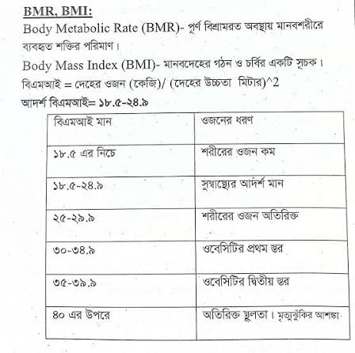
Digestions & Absorption (পরিপাক ও শোষণ)
স্থুলতা (Obesity)
স্থূলতা হলো এমন একটি শারীরিক অবস্থা যেখানে শরীরে অতিরিক্ত চর্বি জমে। সাধারণত প্রাপ্তবয়স্কদের ক্ষেত্রে বডি মাস ইনডেক্স (BMI) ৩০ বা তার বেশি হলে তাকে স্থূলতা বলা হয় (এশীয় জনগোষ্ঠীর ক্ষেত্রে ২৫ বা তার বেশি)। এটি অস্বাস্থ্যকর খাদ্যাভ্যাস ও শারীরিক নিষ্ক্রিয়তার কারণে ঘটে।
BMI: বিএমআই (BMI) বা বডি মাস ইনডেক্স হলো একজন ব্যক্তির উচ্চতা ও ওজনের অনুপাতে শরীরের চর্বি বা আদর্শ ওজন পরিমাপ করার একটি সহজ পদ্ধতি।
বিএমআই নির্ণয়ের সূত্র
সূত্র: BMI =
(উচ্চতা)২
অর্থাৎ, আপনার ওজনকে (কেজিতে) উচ্চতার বর্গ (মিটারে) দিয়ে ভাগ করতে হবে।
ওজন (কেজি

Slide 9
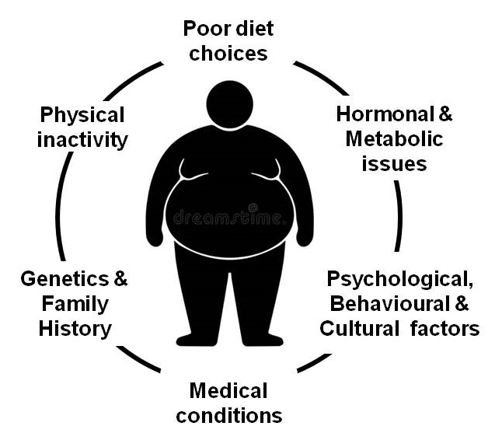
Digestions & Absorption (পরিপাক ও শোষণ)
স্থুলতার কারণ
প্রতিকার ও প্রতিরোধ
সুষম ও পুষ্টিকর খাবার খাওয়া।
নিয়মিত শারীরিক ব্যায়াম বা হাঁটা।
পর্যাপ্ত ঘুম ও মানসিক চাপ মুক্ত থাকা।
ক্যালোরির ভারসাম্যহীনতা: পুষ্টির চেয়ে বেশি ক্যালোরি গ্রহণ করা।
জীবনযাত্রা: কায়িক শ্রমের অভাব ও অলস সময় কাটানো।
বংশগতি: পরিবারে স্থূলতার ইতিহাস থাকা।
হরমোন ও ওষুধ: কিছু হরমোনজনিত সমস্যা বা নির্দিষ্ট ওষুধের পার্শ্বপ্রতিক্রিয়া।
খাদ্যাভাসঃ চর্বিযুক্ত ফাস্টফুড,কোমল পানীয়, চর্বি ও চিনিযুক্ত খাবার গ্রহণ করা।
স্বাস্থ্যঝুঁকি ও জটিলতা
টাইপ ২ ডায়াবেটিস: রক্তে শর্করা বাড়িয়ে দেয়।
হৃদরোগ ও স্ট্রোক: উচ্চ রক্তচাপ ও রক্তনালীর ক্ষতি করে।
লিভারের সমস্যা: ফ্যাটি লিভার ডিজিজ।
জয়েন্টে ব্যথা: হাঁটু ও শরীরের সংযোগস্থলে অতিরিক্ত চাপ পড়ে।

Slide 10
মূল্যায়ন
Q-1: খাদ্য পরিপাকে স্নায়ুতন্ত্রের ভূমিকা ব্যাখ্যা কর।
Q-2: খাদ্য পরিপাকে হরমোনের ভূমিকা ব্যাখ্যা কর।
Q-3: পরিপাককৃত খাদ্যের (খাদ্যসার) শোষণ প্রক্রিয়া ব্যাখ্যা কর।
Q-4: স্থুলতা কী ?
Q-5: স্থুলতার কারণ, স্বাস্থ্যগত সমস্যা, স্থুলতা প্রতিরোধের উপায় গুলো লিখ।
Q-6: BMI কী? BMI নির্ণয় এর সূত্র লিখ?

Slide 11

ধন্যবাদ

